Slide 1
FACULTAD DE CIENCIAS MÉDICAS DE MAYABEQUE. CURSO DE METODOLOGÍA DE LA INVESTIGACIÓN.
PROFESOR. Lic. Norma Esther Álvarez Morales.
Especialista de I Grado en Psicología de la Salud.
MSc. Psicología Social y Comunitaria.
Profesora Auxiliar.
Investigador Agregado.

Slide 2
Lección 5
Objetivos de investigación

Slide 3
OBJETIVOS
Deben ser enunciados de forma clara, concreta y precisa.
Deben ser medibles y alcanzables con el estudio.
Deben responder a la pregunta: ¿Qué se pretende alcanzar con la investigación?
Se dividen en generales y específicos.
Los objetivos se redactan en
forma infinitiva.

Slide 4
REQUISITOS
Ser realistas.
Ser medibles.
Ser congruentes.
Ser importantes.
Redactarse evitando palabras subjetivas.
Precisar los factores existentes que lleva a investigar.
Enfatizar la importancia de mejorar la organización.

Slide 5
¿Quién?
INTERROGANTES
¿Qué?
¿Cómo?
¿Cuándo?
¿Dónde?

Slide 6
Un Objetivo es un enunciado en el que se expresa una acción que será ejecutada.
Iniciado por verbos fuertes, que indican acciones, a continuación se indica el fenómeno en el que –o con quien—se llevará a cabo dicha acción.
Seguidamente se indica el objeto de investigación, es decir, el fenómeno o las partes en relación que serán investigados, indicando finalmente para qué se realiza esta acción investigativa.

Slide 7
El OBJETIVO GENERAL va a reflejar el resultado de la acción que ejerce el investigador sobre el objeto en toda su unidad.
Este objetivo como tal no podrá ser alcanzado de no establecerse una serie de objetivos específicos que NO SON UNA DIVISIÓN DEL OBJETIVO GENERAL, sino sus partes esenciales, que deberán alcanzarse progresivamente para lograr el objetivo general.

Slide 8
Verbos más utilizados | Verbos que no se deben utilizar
Describir | Estudiar
Demostrar | Analizar
Determinar | Relacionar
Caracterizar | Correlacionar
Identificar | Investigar
Exponer | Asociar
Evaluar
Modificar
Establecer
Proponer

Slide 9
CONTROL SEMÁNTICO O DEFINICIÓN DE TÉRMINOS
El fin de definir CIERTAS CATEGORÍAS que utilizas en la investigación.
No debes declarar CUALQUIER TÉRMINO, sólo aquel que por alguna razón en particular sea necesario destacar el significado que manejas en el curso de la investigación, y que aparece consignado preferiblemente en los objetivos.

Slide 10
CONTROL SEMÁNTICO O DEFINICIÓN DE TÉRMINOS
Cuando se trate de una definición nueva, o una ya conocida con otro significado, porque se someta a algún proceso de especificación. En ambos casos está plenamente justificada la aparición de este acápite.
SE UTILIZA
NO SE UTILIZA
No debes ni pensar en esta sección para aclarar términos que usas en su acepción normal o sin que sufran restricciones

Slide 11
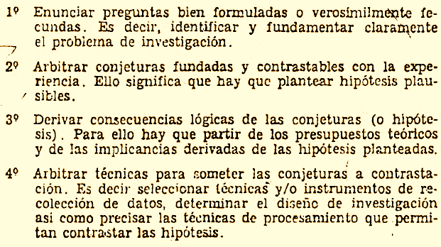
Pasos de Bunge

Slide 12
Objetivos
Proyectan el estado deseado que se quiere alcanzar con el objeto de investigación.
Suponen la situación propia del problema superada.
Orientan sobre los resultados esperados.
Sirven de guía a la investigación. Requisitos para su elaboración:
Expresar adecuadamente lo que se pretende alcanzar con la investigación
Enunciarlos claros y precisos
Congruencia con la justificación y la problemática
Debe ser susceptible de alcanzarse

Slide 13
Preguntas Científicas
Constituyen la descomposición del problema en sus partes elementales.
Se formulan como interrogantes.
Sus respuestas propician conocer lo necesario de la investigación y brindar orientaciones hacia
Los medios y métodos requeridos durante el proceso investigativo.
Se aplican fundamentalmente, en investigaciones de corte histórico y descriptivo.

Slide 14
Muchas Gracias.

